Slide 1
Pengujian Hipotesis
Esti Wijayanti, M.Kom

Slide 2
Definisi Hipotesis
Hipotesis adalah rumusan pernyataan ilmiah sebagai jawaban terhadap masalah serta masih memerlukan pengujian empiris.
Pengujian hipotesis adalah langkah-langkah yang dilakukan dengan tujuan untuk memutuskan apakah hipotesa tersebut diterima atau ditolak.
Menolak hipotesis artinya bahwa hipotesis tidak benar sedangkan menerima hipotesis artinya tidak cukup bukti untuk menolak hipotesis

Slide 3
Cara menguji hipotesis
Dalam menguji sebuah hipotesis atau pernyataan ilmiah, diperlukan sebuah langkah empiris dengan langkah-langkah sebagai berikut : 1. Merumuskan hipotesis yaitu H0 dan H1 2. Menentukan taraf signifikansi (α) 3. Menentukan nilai statistik uji 4. Menentukan nilai kritis 5. Membuat kesimpulan

Slide 4
Merumuskan Hipotesis
Dalam merumuskan hipotesis, harus dapat dibedakan H0 dan H1.
Hipotesis nol (H0) digunakan untuk menyatakan kondisi parameter yang akan diuji. Pada umumnya menggunakan notasi “=” yang mengindikasikan kondisi yang sama atau tidak berubah.
hipotesis satu (H1) atau sering juga disebut hipotesis alternatif atau hipotesis tandingan secara umum menyatakan bahwa hipotesis nol tidak benar.

Slide 5
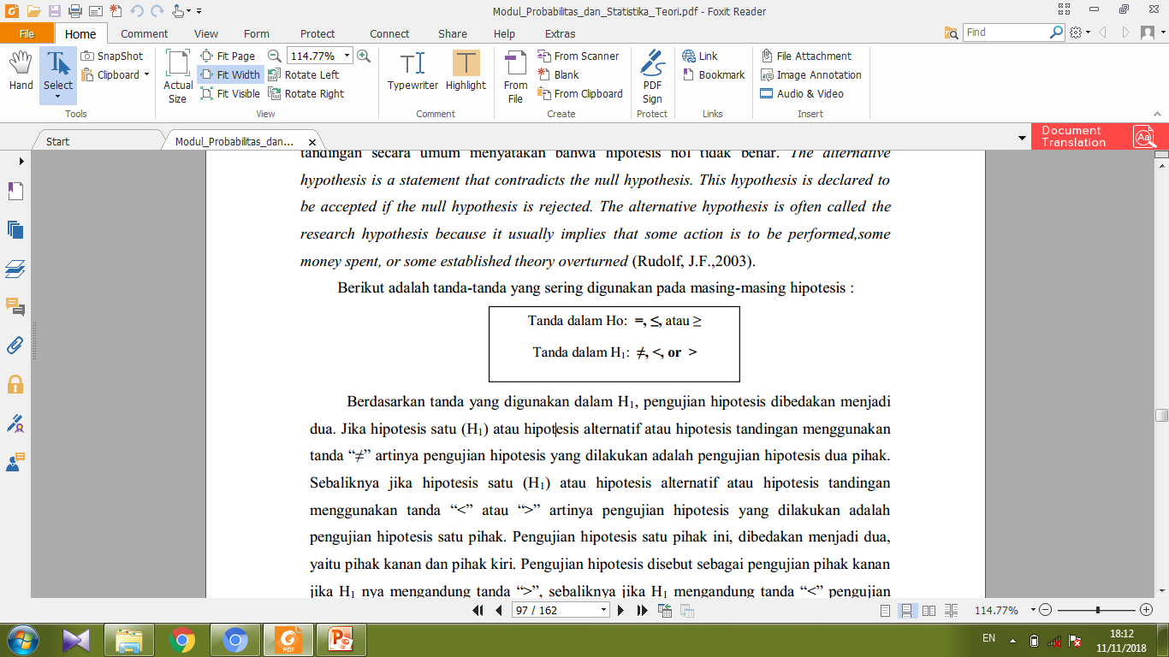
Perhatikan contoh berikut, misalkan kita memiliki tiga pernyataan yang ingin diketahui kebenarannya, yaitu
Peluang lahir bayi laki-laki adalah 0,5
Rata-rata nilai TOEFL mahasiswa adalah 450
Rata-rata nilai TOEFL mahasiswa adalah lebih dari 450

Slide 6
H0 : p=0,5 (Peluang lahir bayi laki-laki adalah 0,5) H1 : p≠0,5 (Peluang lahir bayi laki-laki bukan 0,5)
Dalam mendeskripsikan ketiga pernyataan ilmiah tersebut ke dalam bentuk hipotesis statistik, yang perlu diperhatikan adalah parameter apa yang diukur dan nilainya. Untuk pernyataan pertama, parameter yang diukur adalah sebuah peluang. Dalam statistika, peluang dinotasikan sebagai p, kemudian nilai parameter yang diperoleh dari pernyatan ilmiah tersebut adalah 0,5, artinya pernyataan mengandung tanda “=”. Dengan demikian,informasi yang terkandung dalam pernyataan dijadikan sebagai hipotesis nol (H0), artinya hipotesis satu atau tandingannya mengandung tanda “≠”. Hipotesis statistika dari pernyataan pertama dapat didefinisikan sebagai

Slide 7
H0 : µ =450 (Rata-rata nilai TOEFL mahasiswa adalah 450) H1 : µ ≠450 (Rata-rata nilai TOEFL mahasiswa bukan 450)
Dalam pernyataan ilmiah yang ke-2, parameter yang diukur adalah rata-rata. Dalam statistika parameter rata-rata dinotasikan sebagai µ. Nilai dari rata-rata yang dinyatakan dalam pernyataan ilmiah adalah 450, artinya mengandung tanda “=”. Sama halnya dengan pernyataan ke-1, informasi yang terkandung dalam pernyataan dijadikan sebagai hipotesis nol (H0), artinya hipotesis satu atau tandingannya mengandung tanda “≠”. Hipotesis statistika dari pernyataan pertama dapat didefinisikan sebagai :

Slide 8
H0 : µ ≤450 (Rata-rata nilai TOEFL mahasiswa kurang dari atau sama dengan 450) H1 : µ >450 (Rata-rata nilai TOEFL mahasiswa lebih dari 450)
Dalam pernyataan ilmiah yang ke-3, parameter yang diukur adalah rata-rata. Dalam statistika parameter rata-rata dinotasikan sebagai µ. Nilai dari rata-rata yang dinyatakan dalam pernyataan ilmiah adalah lebih besar dari 450, artinya mengandung tanda “>”. Dengan informasi yang terkandung dalam pernyataan dijadikan sebagai hipotesis satu (H1), artinya hipotesis nol atau tandingannya mengandung tanda “≤”. Hipotesis statistika dari pernyataan pertama dapat didefinisikan sebagai :

Slide 9
Taraf signifikan
Dalam sebuah pengujian hipotesis, terdapat dua jenis eror yaitu eror tipe I dan eror tipe II.
Peluang kemungkinan terjadinya eror tipe I dinyatakan sebagai α, sedangkan peluang kemungkinan terjadinya eror tipe II dinyatakan sebagai β.
Dengan demikian penentuan taraf signifikansi sama dengan menentukan nilai maksimum α yang masih dapat diterima.

Slide 10
Taraf signifikan
Taraf signifikansi ditentukan oleh peneliti yang didasarkan pada pertimbangan mengenai keseriusan atau biaya pembuatan eror tipe I. Besar taraf signifikansi yang sering digunakan adalah 5% dan 1%. Besar taraf signifikansi yang digunakan akan berhubungan dengan derajat kepercayaan hasil pengujian yang diperoleh. Jika taraf signifikansi yang digunakan adalah 5%, maka derajat kepercayaan hasil yang diperoleh adalah (1-0,05) atau 95%. Sedangkan jika taraf signifikansi yang digunakan adalah 1%, maka derajat kepercayaan hasil yang diperoleh adalah (1-0,01) atau 99%.

Slide 11
Menentukan Nilai Statistik Uji
Berdasarkan definisi tersebut, nilai statistik uji ditentukan berdasarkan asumsi yang dipenuhi atau kondisi data sampel. Misalnya, dalam pengujian rata-rata satu sampel, nilai statistik uji ditentukan dengan asumsi apakah populasi mengikuti distribusi normal dan simpangan baku populasi diketahui atau tidak

Slide 12
Menentukan Nilai Kritis
Nilai kritis dihitung bergantung pada statistik uji yang dilakukan dan biasanya diperoleh dari tabel distribusi tertentu berdasarkan taraf signifikansi dan statistik uji yang digunakan

Slide 13
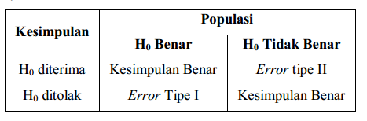
Membuat Kesimpulan
Kesimpulan diperoleh dengan membandingkan nilai statistik uji dengan nilai kritis. Berikut adalah kesimpulan yang mungkin diperoleh dalam pengujian hipotesis(Rudolf,J.F.,2003)

Slide 14
Uji Rata-Rata
Pengujian hipotesis rata-rata dibagi berdasarkan banyaknya populasi dan asumsi yang dipenuhi sebagai berikut a) Uji Rata-Rata Satu Sampel Uji rata-rata satu sampel terbagi menjadi dua berdasarkan simpangan baku populasinya diketahui atau tidak
b) Uji Rata-Rata Dua Sampel Sebuah penelitian tidak selalu hanya melibatkan pengujian hipotesis untuk satu sampel,akan tetapi, bisa dua atau lebih. Sama seperti pengujian hipotesis rata-rata satu, sampel, statistik uji pada pengujian rata-rata dua sampel dibedakan berdasarkan asumsi yang harus dipenuhi

Slide 15
Diskusi
Berikanlah contoh untuk memperlihatkan bahwa menguji sebuah pernyataan memang diperlukan!
Uraikanlah secara singkat dan jelas, apa yang dimaksud dengan : a. Hipotesis b. Hipotesis nol c. Hipotesis alternatif d. Eror jenis I e. Eror Jenis II f. Taraf Signifikansi g. Nilai Kritis

